Slide 1
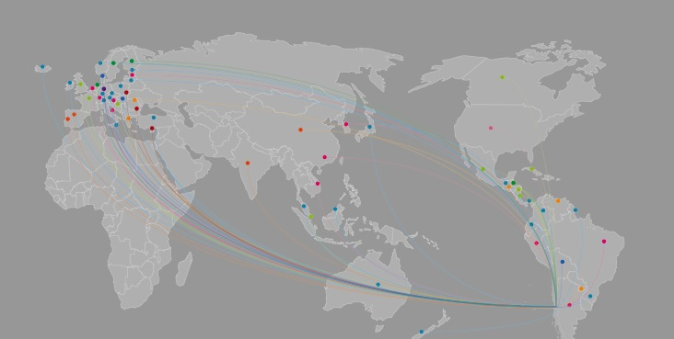

Comité Nacional de Facilitación de Comercio
Cristina Bas
Asesora de la División de Acceso a Mercados
Subsecretaría de Relaciones Económicas Internacionales

Slide 2
Contenidos
Introducción
Aspectos Generales
Actividades
2

Slide 3
CNFC
Introduction
Ratificación del AFC el 21 de noviembre de 2016.
Chile notificó a la OMC todas las disposiciones del AFC en categoría A.
A fines de 2018 Chile notificó información nacional para dar cumplimiento con las obligaciones de transparencia.
Creación de la CNFC: publicación el 22 de abril de 2019 en el D.O. (Decreto N° 50 del Ministerio de Relaciones Exteriores )
3

Slide 4
CNFC
Aspectos Generales
Integrantes: Representantes de
Ministerio de Relaciones Exteriores
Ministerio de Hacienda
Ministerio de Economía
Servicio de Aduana (SNA)
Servicio Agrícola y Ganadero (SAG)
* Invitación posible a funcionarios de la Administración del Estado, así como a representantes del sector privado.
Subsecretaría de Relaciones Económicas Internacionales (SUBREI) como Secretaría Ejecutiva del Comité.
4

Slide 5
CNFC
Aspectos Generales
Funciones del Comité:
Revisar y hacer recomendaciones respecto de políticas y proyectos relacionados con la facilitación de comercio, considerando las obligaciones del AFC.
Apoyar la coordinación entre los distintos agentes públicos y privados para la implementación de políticas y proyectos asociados a la facilitación de comercio.
Promover la adopción de medidas para simplificar y armonizar los procedimientos relacionados con el comercio y el transporte.
Identificar los problemas que enfrentan los operadores comerciales en relación con la facilitación de comercio.
Proponer procedimientos y/o metodologías para abordar los problemas identificados.
5

Slide 6
CNFC
Aspectos Generales
Grupos de Trabajo del Comité:
Transparencia, publicación y disponibilidad de la información
Cooperación entre los organismos que intervienen en frontera
Formalidades en relación con la importación, exportación y el tránsito
6

Slide 7

CNFC
Actividades
Reuniones llevadas a cabo:
Preparatoria: 16/05/2019
Lanzamiento: 19/07/2019
Cierre Mapeo Logístico: 02/10/2019
Prospecto: Mapeo Logístico Aéreo: 10/10/2019
Reunión Grupo de Trabajo Fronteras: 09/01/2020
7

Slide 8
Contacto:
Cristina Bas – cbas@subrei.gob.cl
www.subrei.cl
Febrero 2020

